Slide 1
我是如何完成第二届人工智能与创客教育大会 教师工作坊“选课”工作
温州科技高级中学 谢作如

Slide 2
人工智能助力“选课”
十多年来，第一次由我一人完成了工作坊的“选课”工作
借助飞书共同
制作工作表
在QuickForm上
获取数据接口
借助提示词生成选课网页
导出选课清单
第二届人工智能与创客教育大会工作坊安排表
http://wzkjgz.site/quickform/
能制作交互网页的大模型基本上都可以用

Slide 3
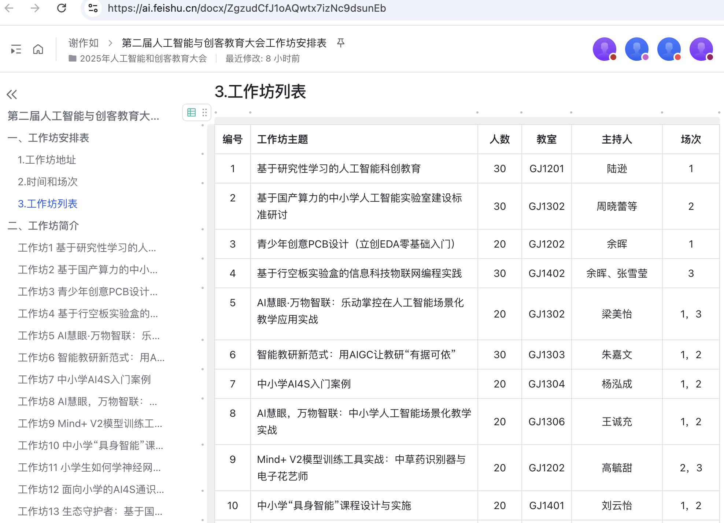
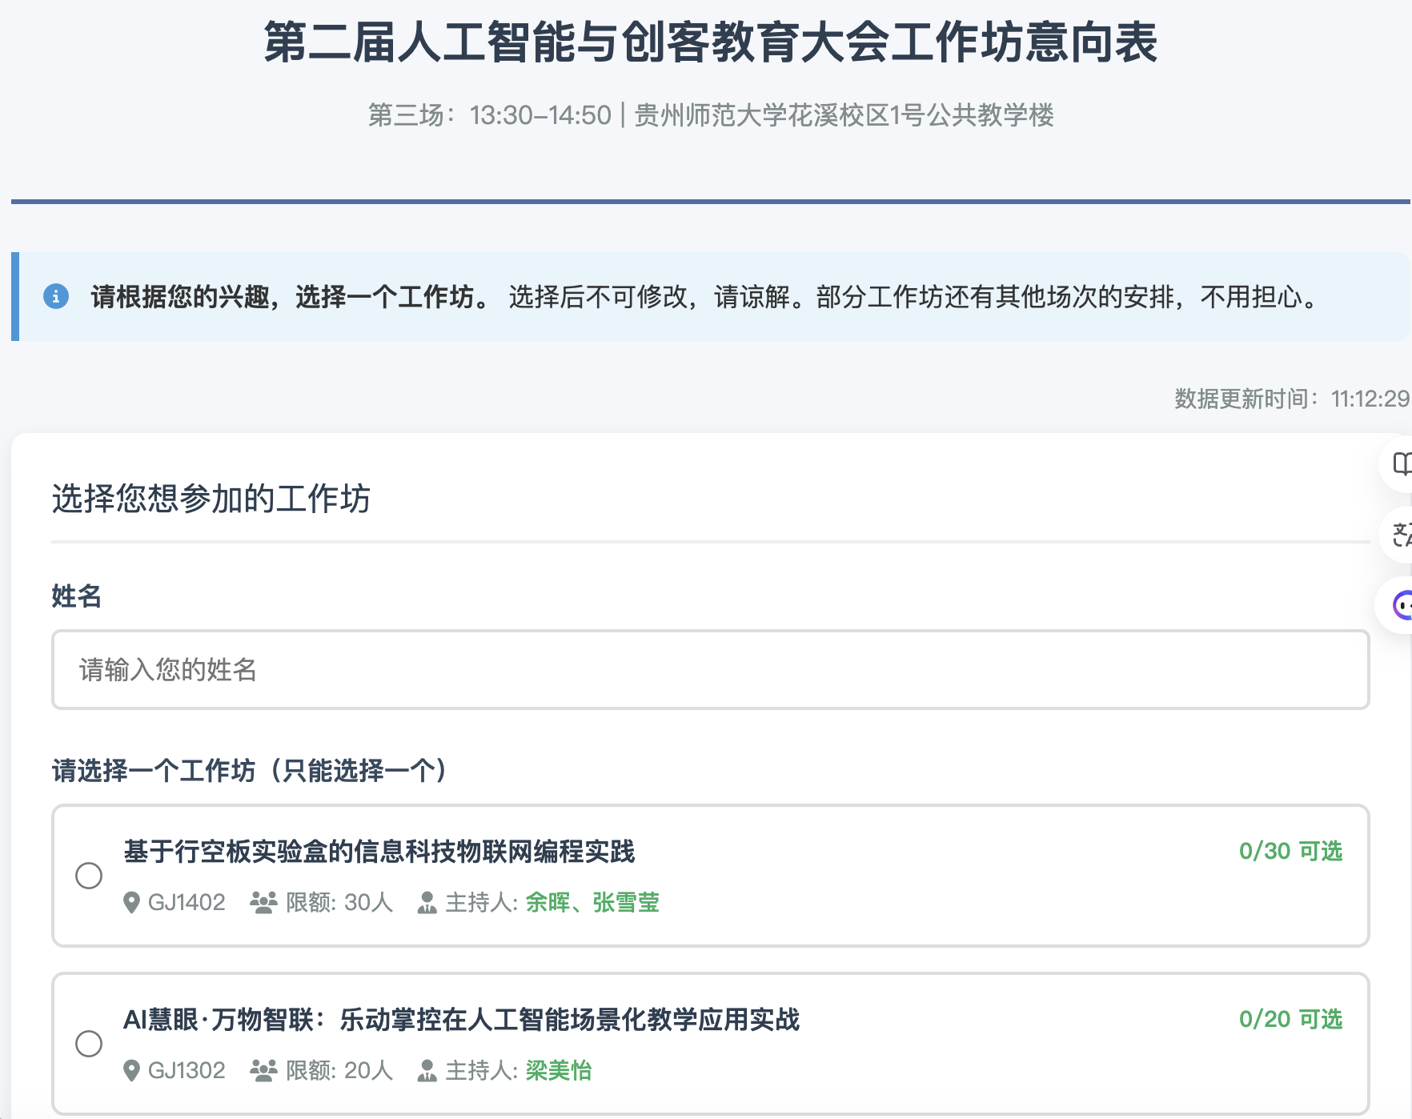
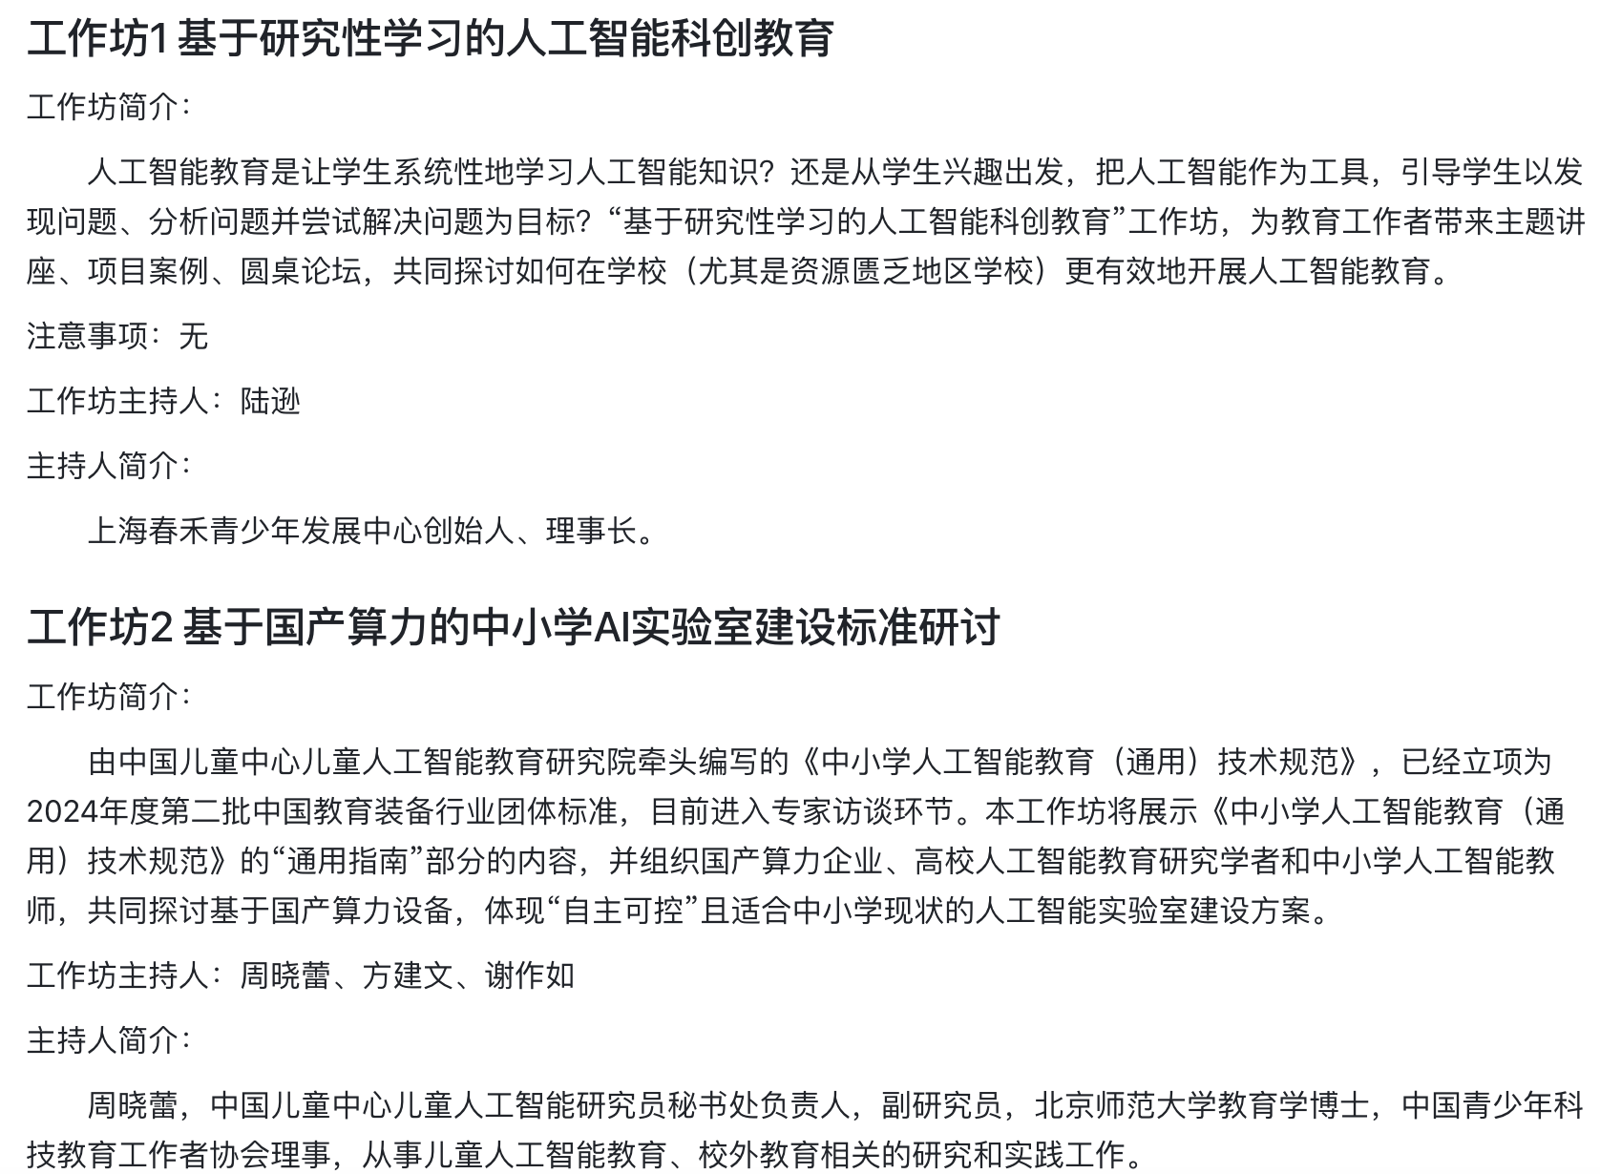
借助腾讯调查、飞书，协同完成工作表，再生成选课表单

Slide 4
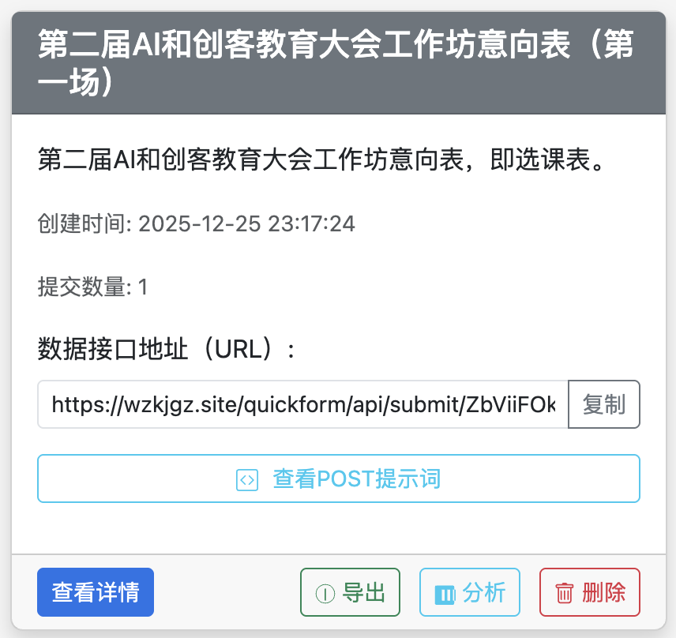
工具清单
数据接口：QuickForm
http://wzkjgz.site/quickform/
编程大模型
扣子空间
豆包
deepseek
还有更多工具……

Slide 5
提示词说明
红色、加粗的地方使用了QuickForm的数据接口
请根据这个文档《第二届人工智能与创客教育大会工作坊安排表》，制作一个《第二届AI和创客教育大会工作坊意向表（第一场）》，网页表单形式。请注意，仅仅列出第一场的工作坊，不要遗漏。
页面先出现“姓名”文本框，然后是工作坊列表。用户只能从中选一个工作坊。列表中有工作坊名称、教室、人数限制、已选人数、主持人。点击“工作坊名称”，以小窗口形式出现相应工作坊的具体介绍；点击主持人名字，则以小窗口形式出现相应工作坊主持人的具体介绍。工作坊、主持人的介绍和人数限制都来自《第二届人工智能与创客教育大会工作坊安排表》。“已选人数”来自“https://wzkjgz.site/quickform/api/submit/……/all”，每隔10秒钟更新一次。数据格式为：
表单的数据要以post方式提交到“https://wzkjgz.site/quickform/api/submit/……”。提交的数据包含姓名和工作坊名称，如：
{\"name\": \"谢作如 \" \"workshop\": \"面向所有人的零基础交互网页编程入门 \"}
按下“确认意向”的按钮后，先检查“https://wzkjgz.site/quickform/api/submit/……/all”中的数据。如果“姓名”已经存在，则提示“您已经选过了，不能重复选择！”。如果选择的工作坊数量已经超过限制的数量，则提示“该工作坊已满，请重新选择”，同时更新网页中的已选人数。如果不存在这些问题，则正常提交，并显示“工作坊选择成功，请按时参加学习！”。
提示消息出现在“确认意向”的按钮的下方，使用醒目的大字。
表单的上方，标题和工作坊列表之间有如下提示信息：请根据您的兴趣，选择一个工作坊。选择后不可修改，请谅解。部分工作坊还有其他场次的安排，不用担心。
表单的最下方出现版权信息：该表单采用QuickForm回收数据，使用（***）生成。“***”为大模型或者应用软件的名称。
需要上传工作表

Slide 6
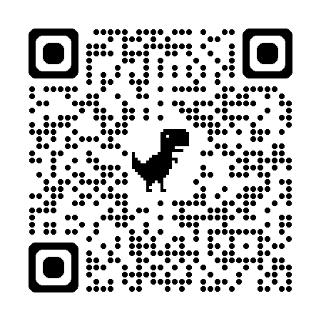
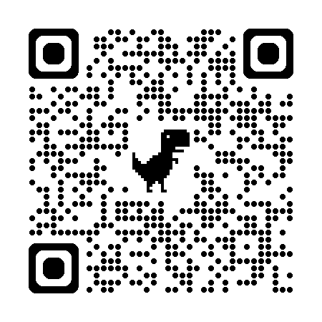

第二届人工智能与创客教育大会工作坊意向选择
第一场工作坊
（扣子空间）
第二场工作坊
（扣子空间）
第三场工作坊
（deepseek）

Slide 7
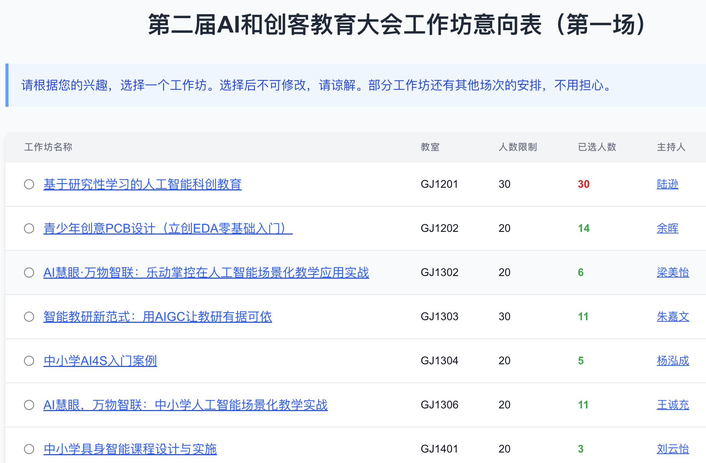
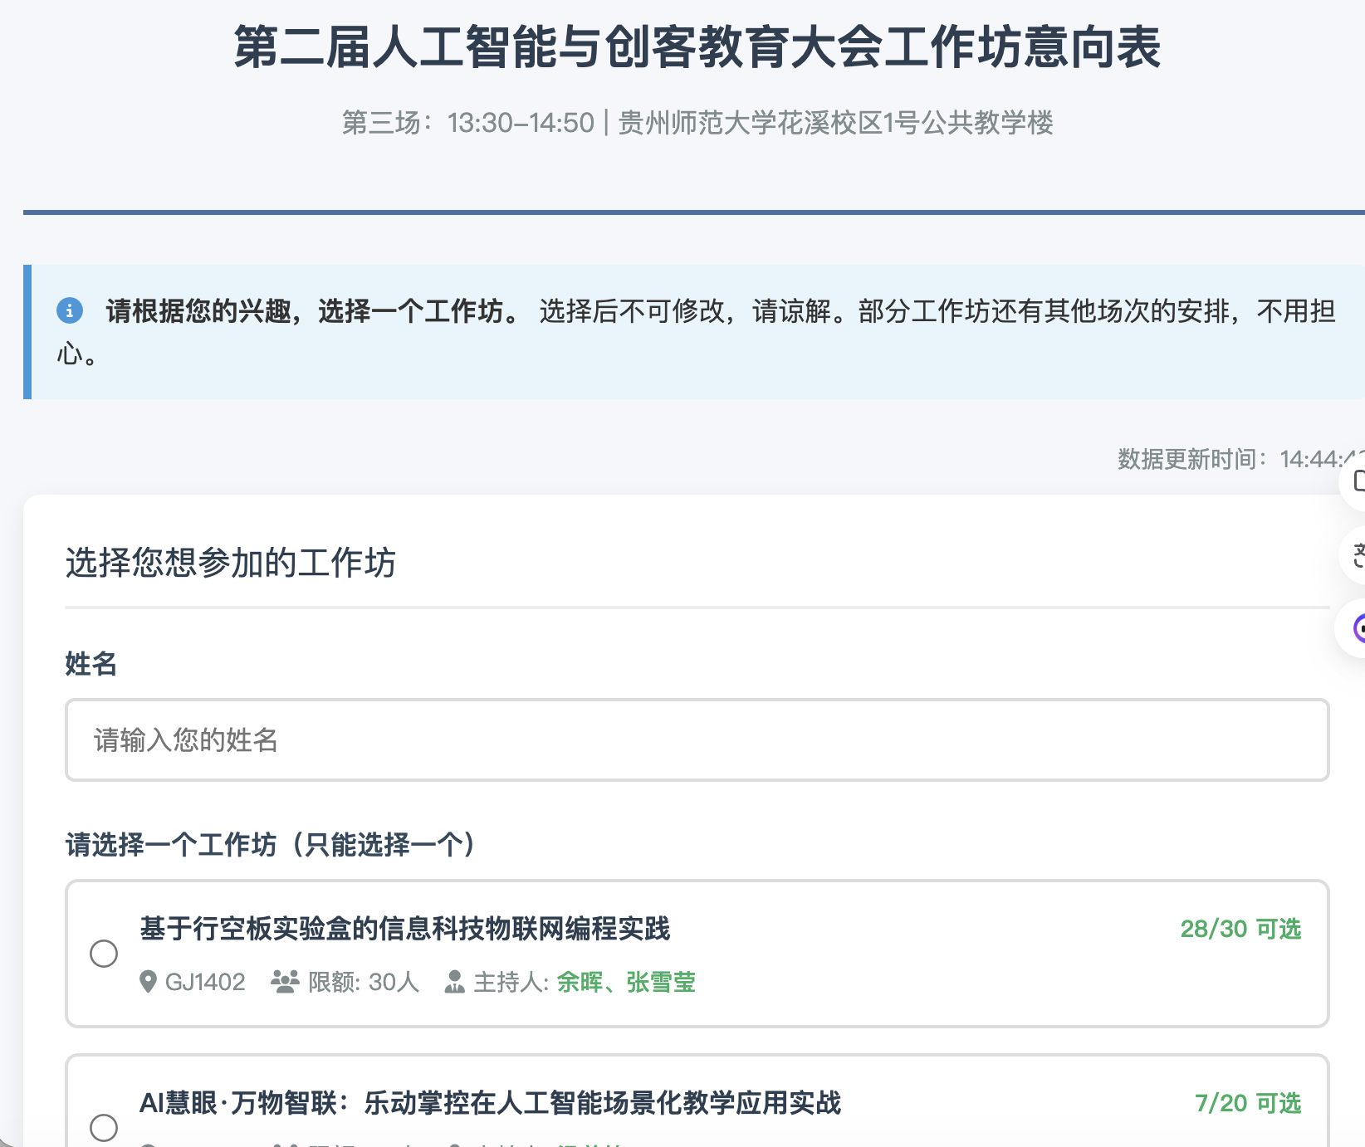
AI编程产品能力比较
以生成网页的能力为例
扣子空间最稳定，是一个完整的开发过程。可以直接分配一个临时域名，在互联网发布。
deepseek生成的页面很漂亮，可惜不能直接以网址形式分享。
豆包能直接以网址分享，但是微信会拦截。生成的网页需要二次纠正。

Slide 8
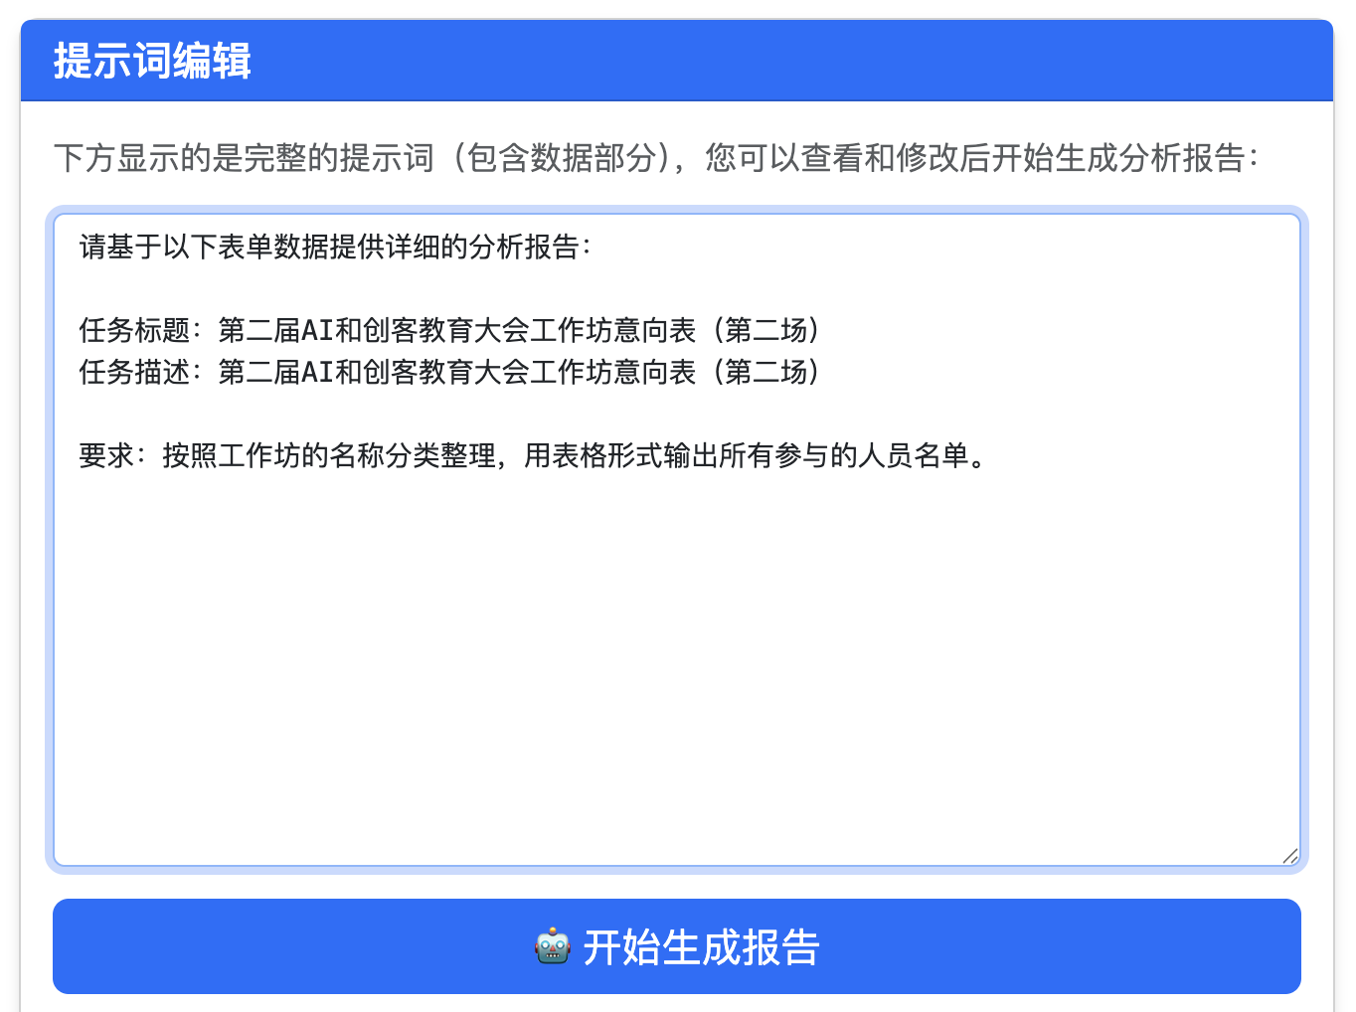
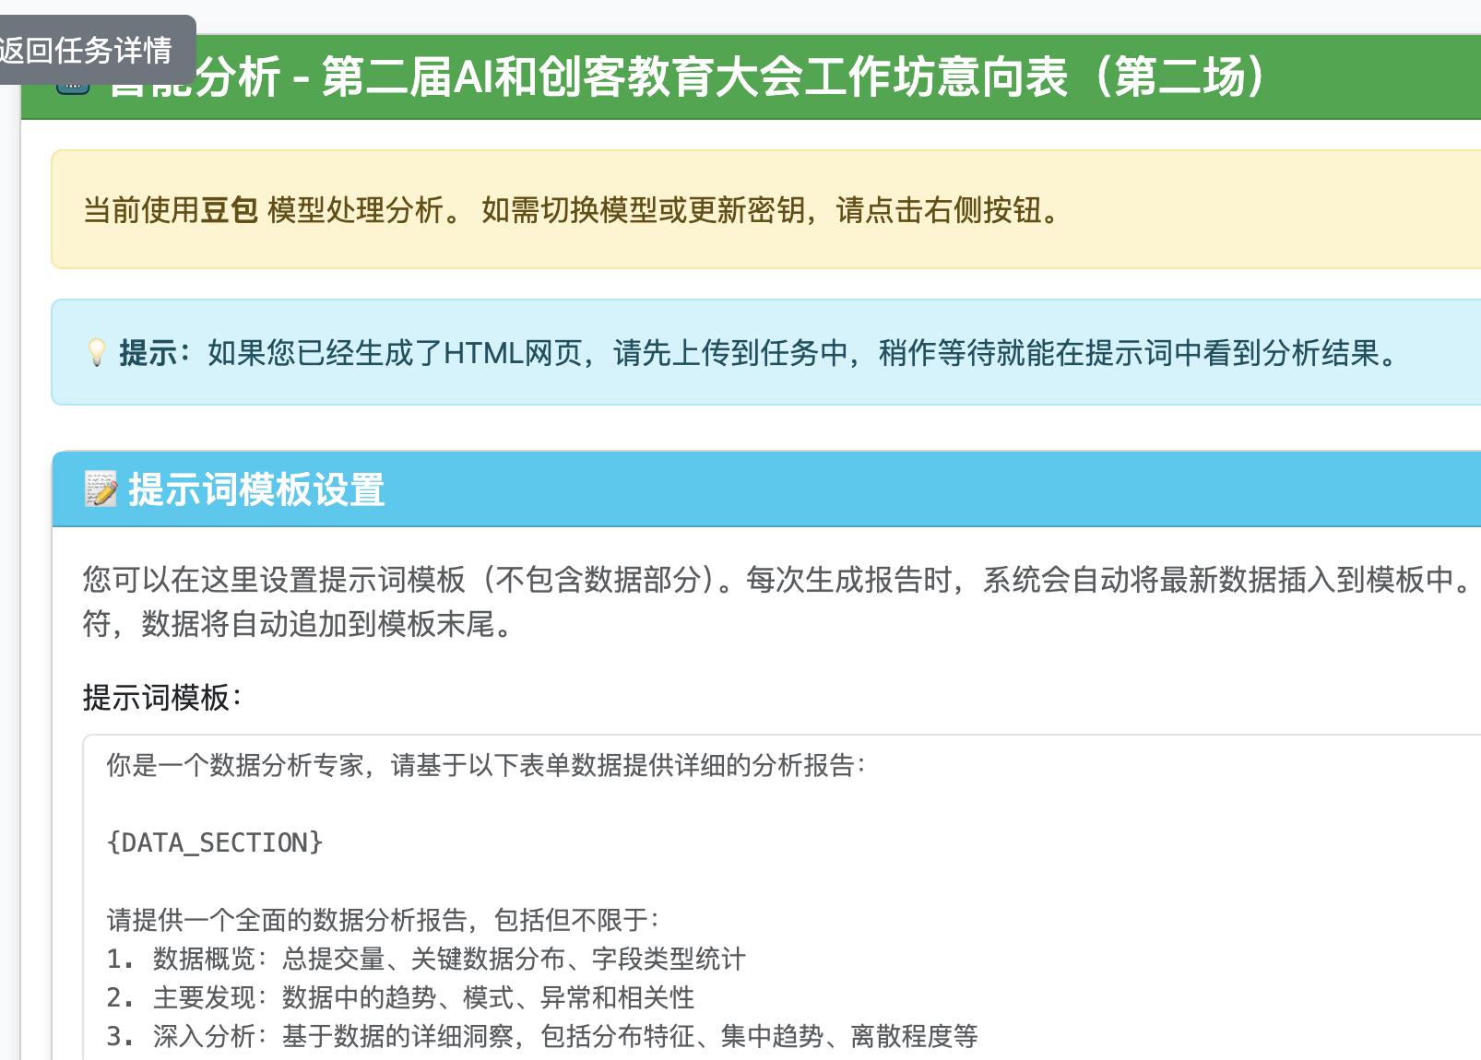
数据如何分析？
直接导出；
导出后大模型分析整理；
直接输出分析报告。

Slide 9
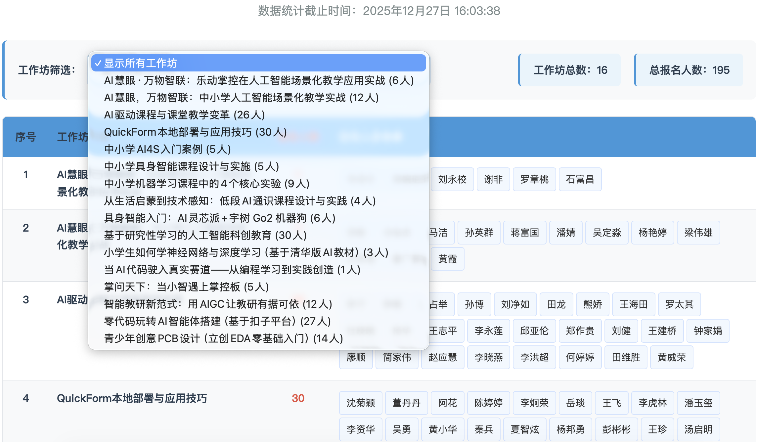
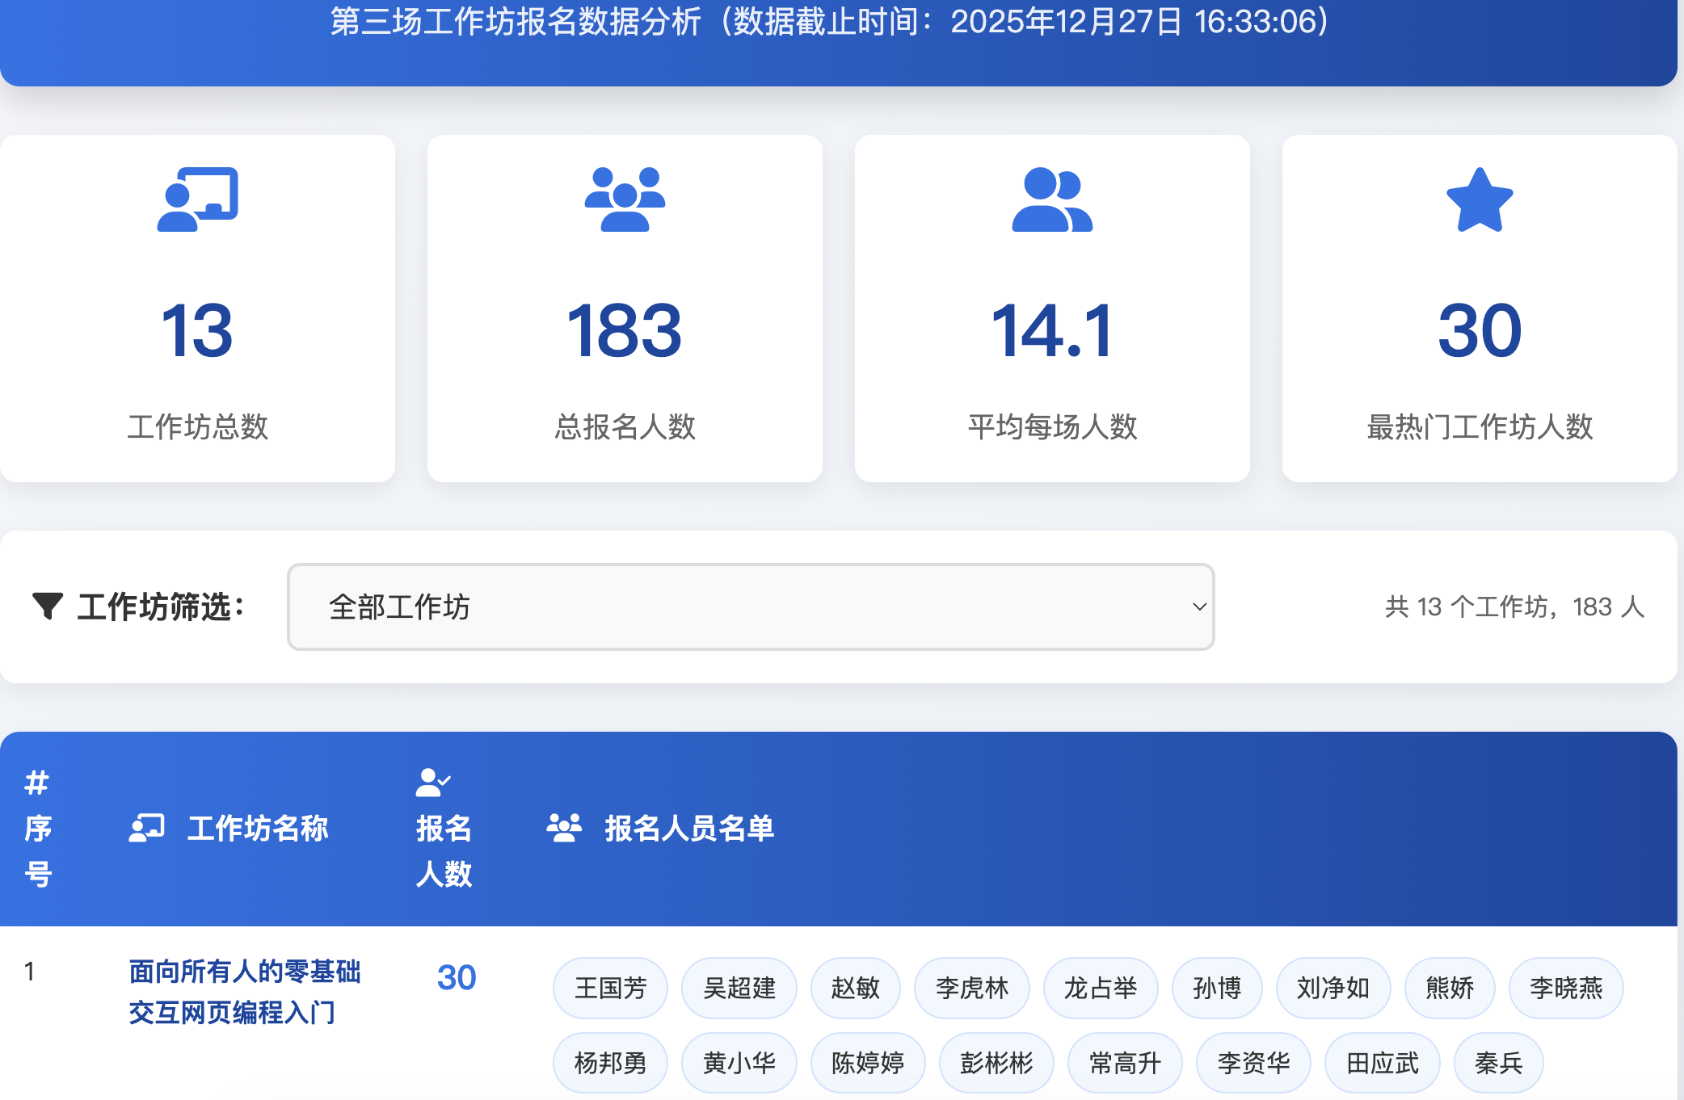

Slide 10
关于QuickForm的应用说明
QuickForm是轻量级的开源智能表单收集系统，理念为“拿来就用”“用完即走”，适用于临时的教学数据收集工作，不宜用来做对安全有要求的、长期的数据收集工作。
常规教学应用
课前调查
课中练习
课后反馈
……
创意教学应用
游戏化学习
教学演示动画
仿真实验操作
……
跨学科项目应用
科技教育
综合实践活动
人工智能的数据集
……

Slide 11
QuickForm的版本说明
教师版
功能特点
单用户，运行在本地电脑；
如何使用
2025年12.28正式开源；
开源协议为MIT+CC；
鼓励自行修改。
校园版
功能特点
多用户，运行在服务器上；
带社区功能，便于交流；
如何使用
代码免费，需要签署合作协议后使用；
需要开展全员培训，定期贡献教学案例；
等功能稳定后，择时开源。

Slide 12
QuickForm，让交互网页不再是数据孤岛！

